Slide 1
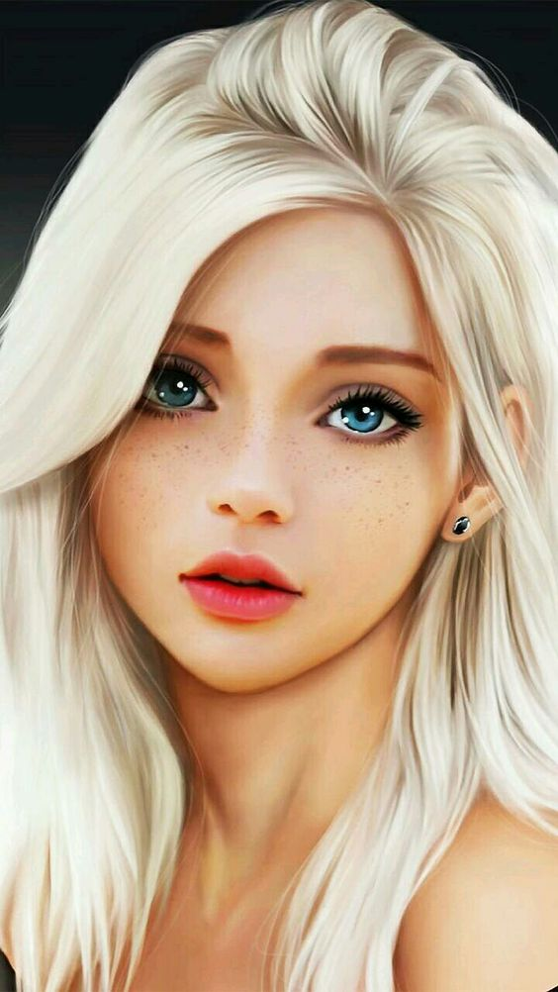
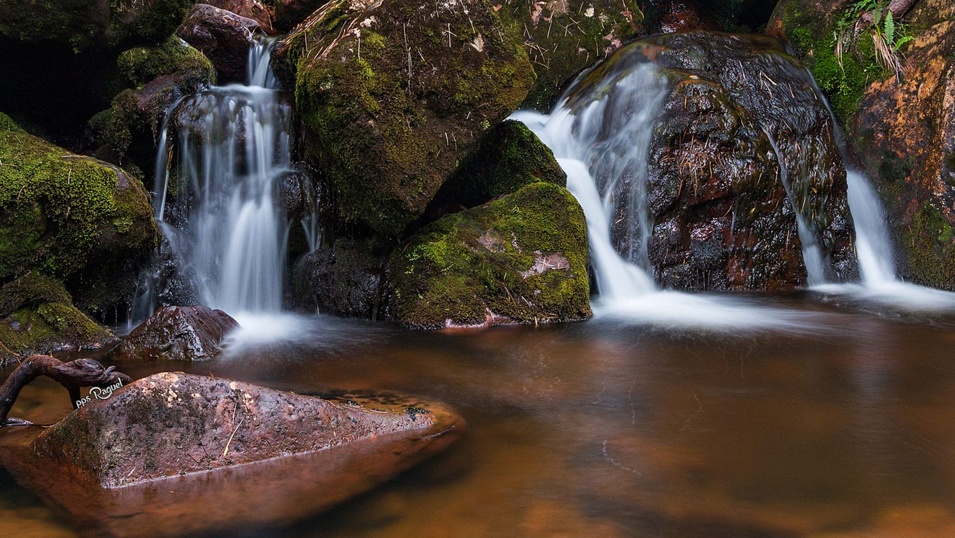









Slide 2
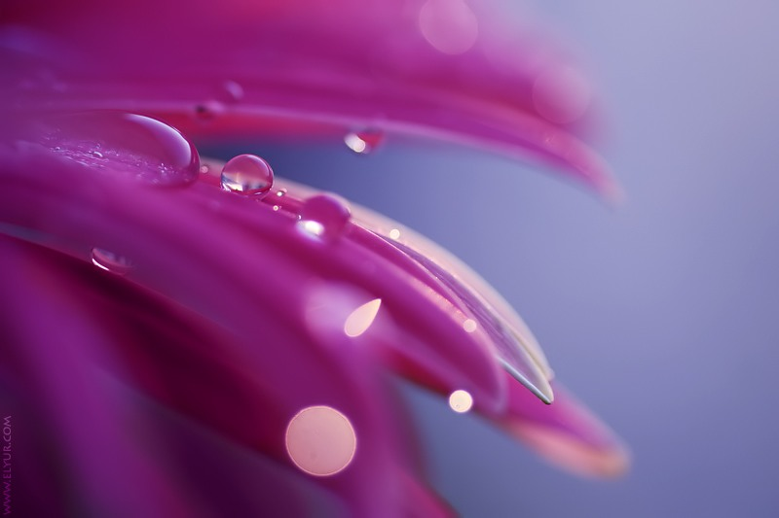

Ciertamente la vida está llena de contrastes, de cosas que nos agradan y cosas que rechazamos… Y aun cuando no me gustan las etiquetas, para este mensaje en particular quiero establecer lo que para mí, de acuerdo a mi sistema de creencias significa ser bueno…

Slide 3
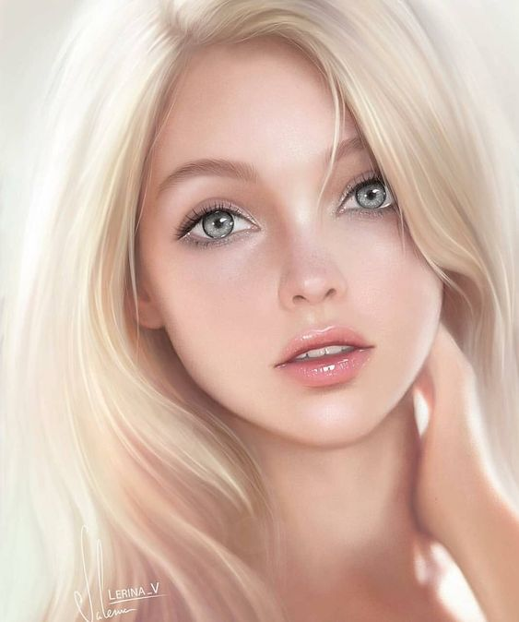
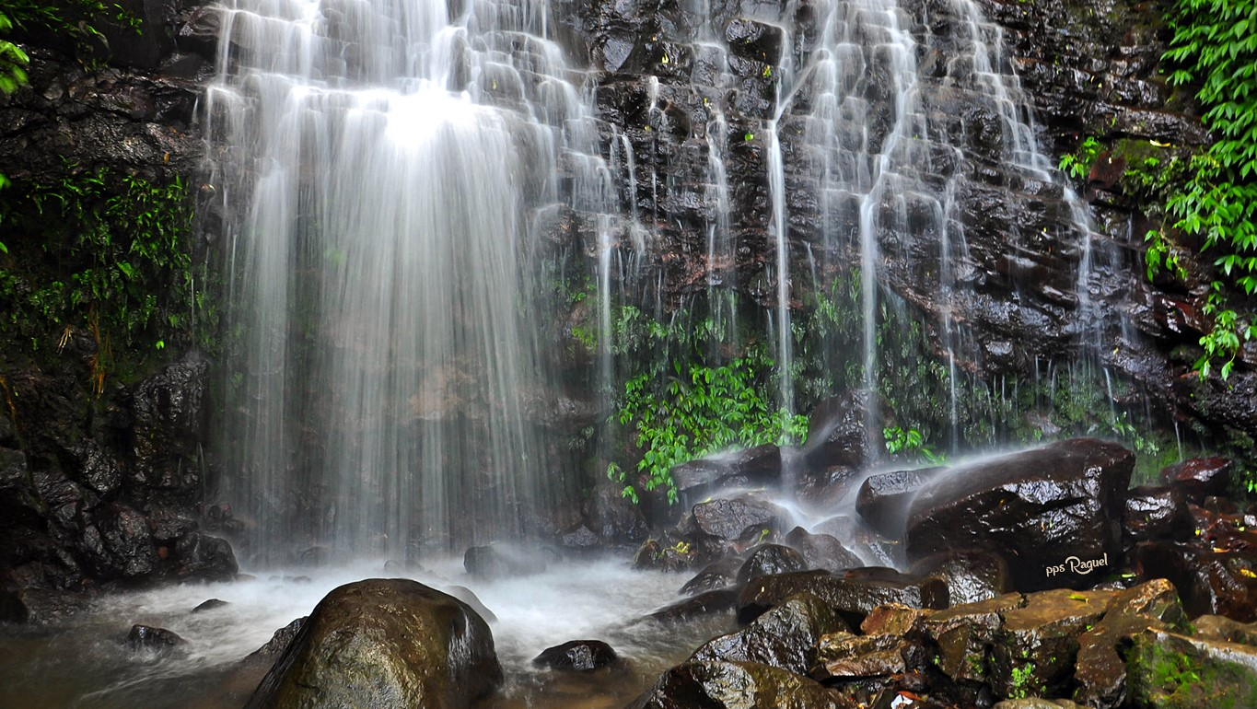

Slide 4
Ser bueno es mirar la vida con agradecimiento, apreciar los grandes y pequeños milagros y sentir plenitud por el simple hecho de existir.
Ser bueno es mirar a los demás como si nos miráramos a nosotros mismos, entender que cada uno de nosotros vive su proceso particular, por lo que juzgar y criticar es un irrespeto.

Slide 5

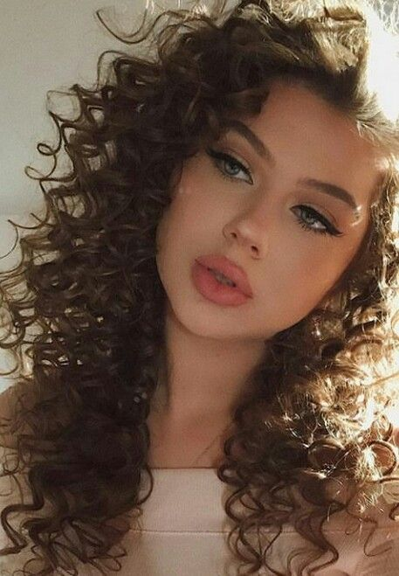

Slide 6
Ser bueno es poder dar un poco de nosotros, de lo que tenemos, de lo que somos a alguien más.
Ser bueno es querer un mundo mejor, donde la felicidad de todos sea una prioridad y un propósito común.

Slide 7
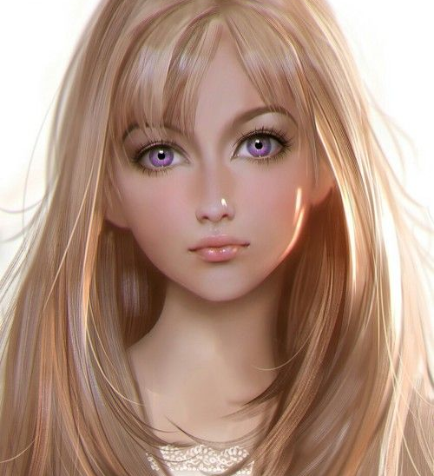


Slide 8
Ser bueno es acercarnos a nuestra esencia, entendiendo que somos más que nuestro cuerpo y escuchar lo que en medio de susurros nuestra alma tiene que decirnos.
Ser bueno es respetar los sueños de los demás, sin burlas, sin menosprecios, sin envidias, sin rivalidades y de ser posible colocar una pluma a esas alas que se alistan a volar.

Slide 9
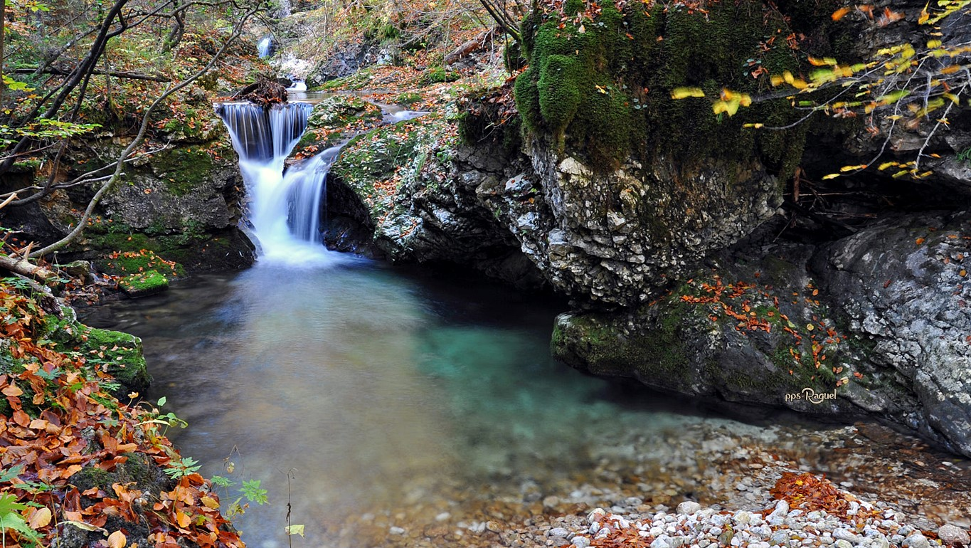
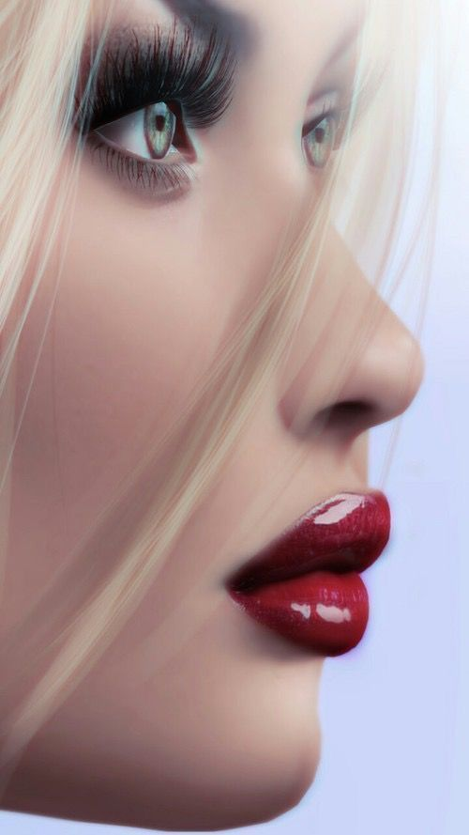

Slide 10
Ser bueno es procurar ayudar a otros en lo que se encuentre dentro de nuestras posibilidades.
Ser bueno es tocar la vida de los demás solo para sumarles.
Ser bueno es mirar más allá de lo físico, es buscar en el alma de las personas.
Ser bueno es permitir al otro ser como quiera ser.

Slide 11
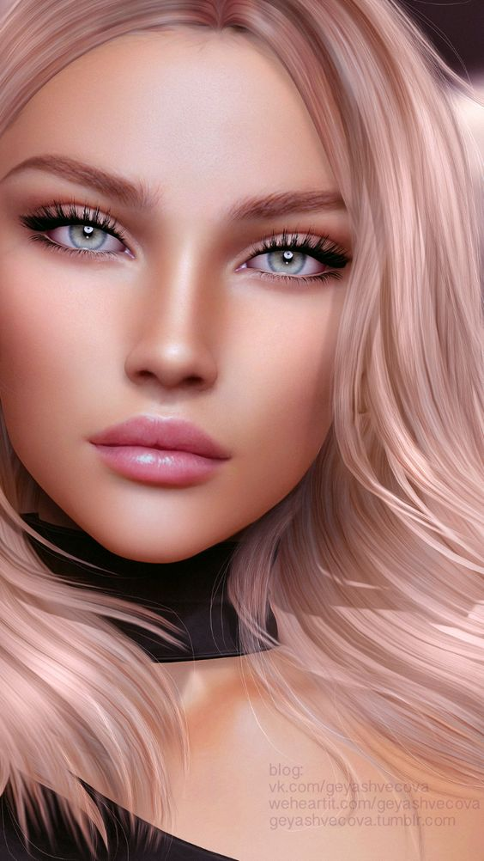
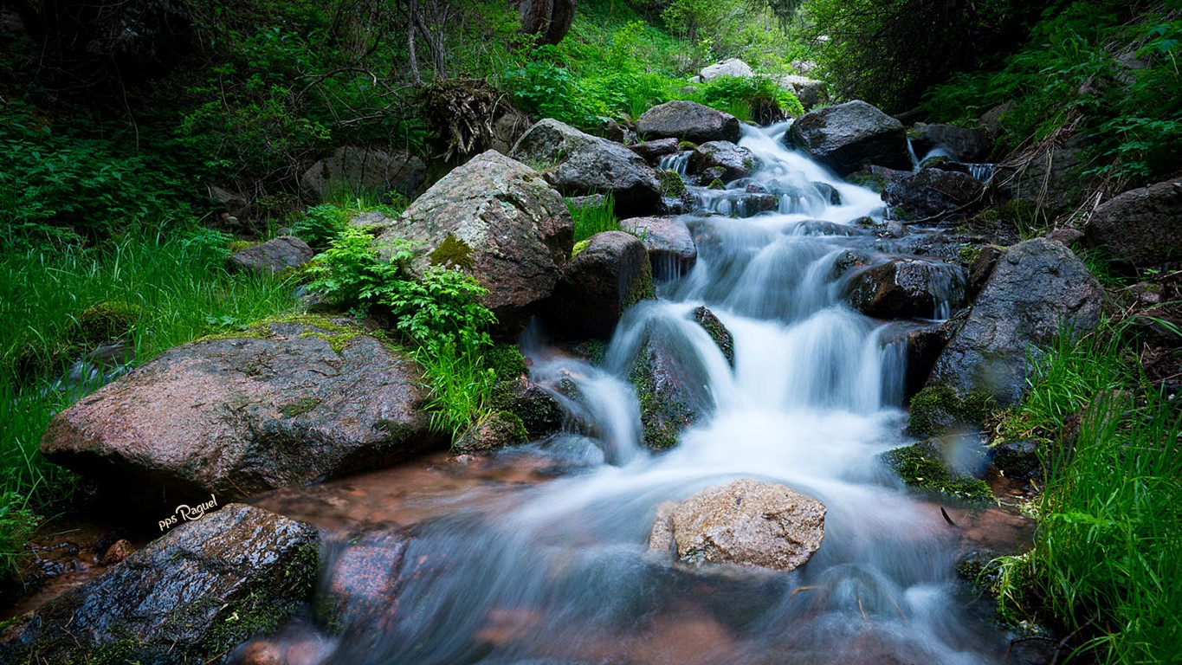

Slide 12
Ser bueno es no creer que somos dueños de la verdad y entender que pueden existir millones de maneras mejores a la que nosotros creemos la mejor.
Ser bueno es tomarnos un segundo antes de responder, es pensar que queremos ofrecerle al otro algo que le nutra, que lo haga crecer, en lugar de lastimarle

Slide 13

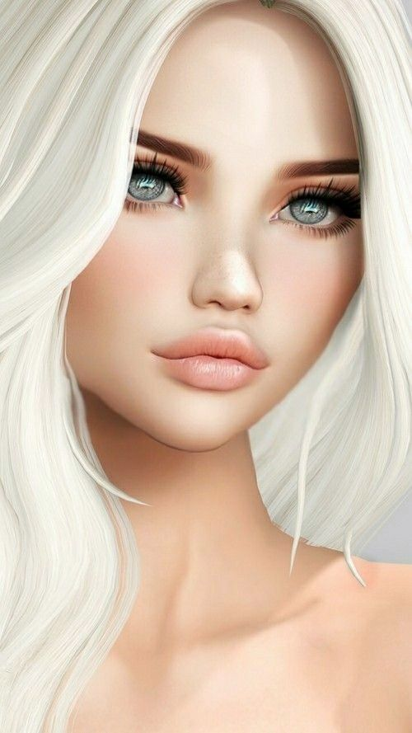

Slide 14
Ser bueno es amar la naturaleza en cualquiera de sus formas.
Ser bueno es rescatar las buenas noticias y hacernos eco de ellas.
Ser bueno es demostrar nuestro afecto con palabras, con acciones, con pensamientos.

Slide 15

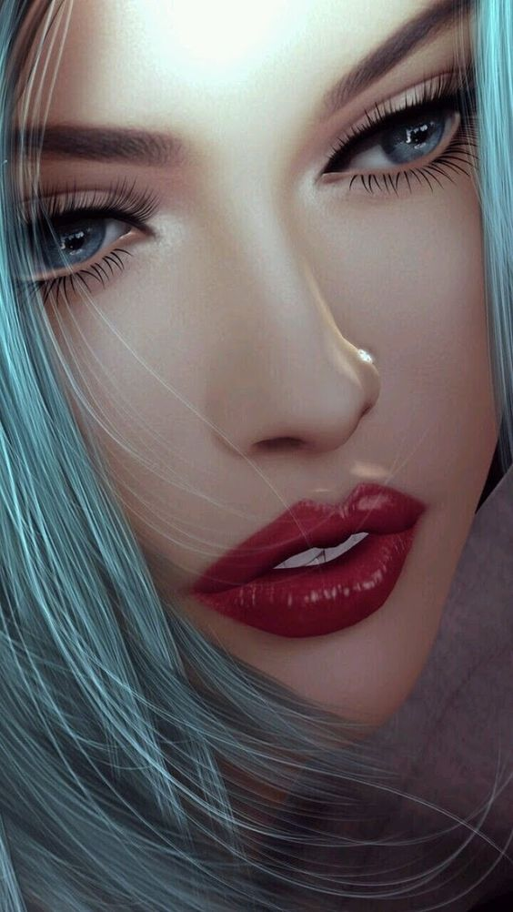

Slide 16
Ser bueno es querer sacar lo mejor de nosotros mismos, por nosotros y por quienes nos rodean.
Ser bueno es valorar a quienes nos quieren, reconociendo sus detalles, sus gestos, sus esfuerzos.
Ser bueno es reconocer que son más los motivos que tenemos para sonreír.

Slide 17
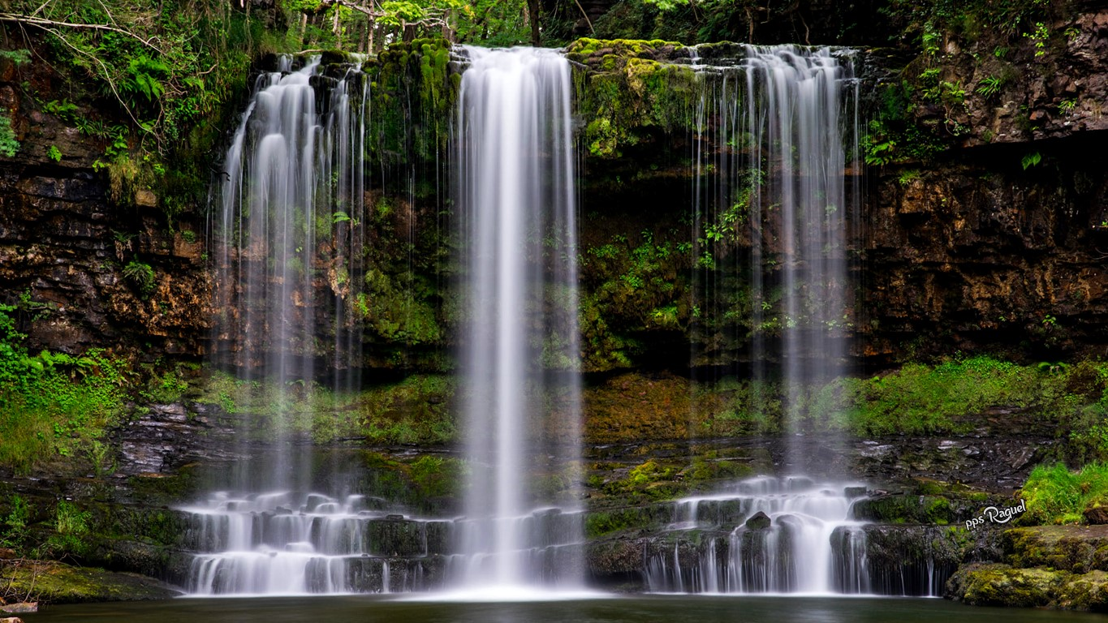
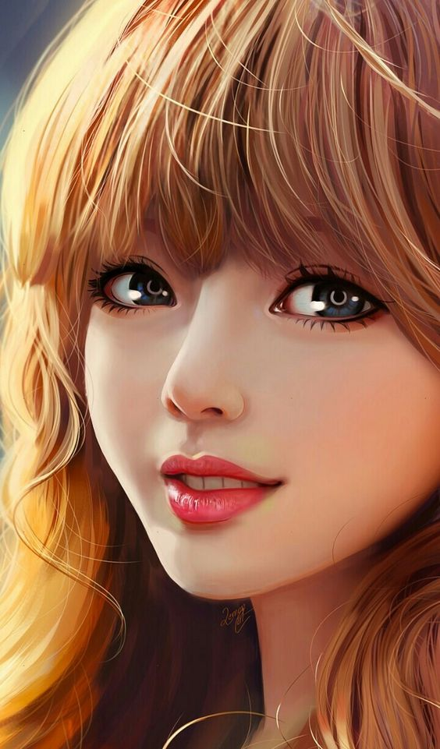

Slide 18
Ser bueno es descubrir que lo que no nos gusta en los demás, debemos trabajarlo en nosotros mismos.
Ser bueno es apostar por un mundo mejor, más honesto, más libre, más sensible, más de todos.
Ser buenos es reconocer que todos somos uno.

Slide 19

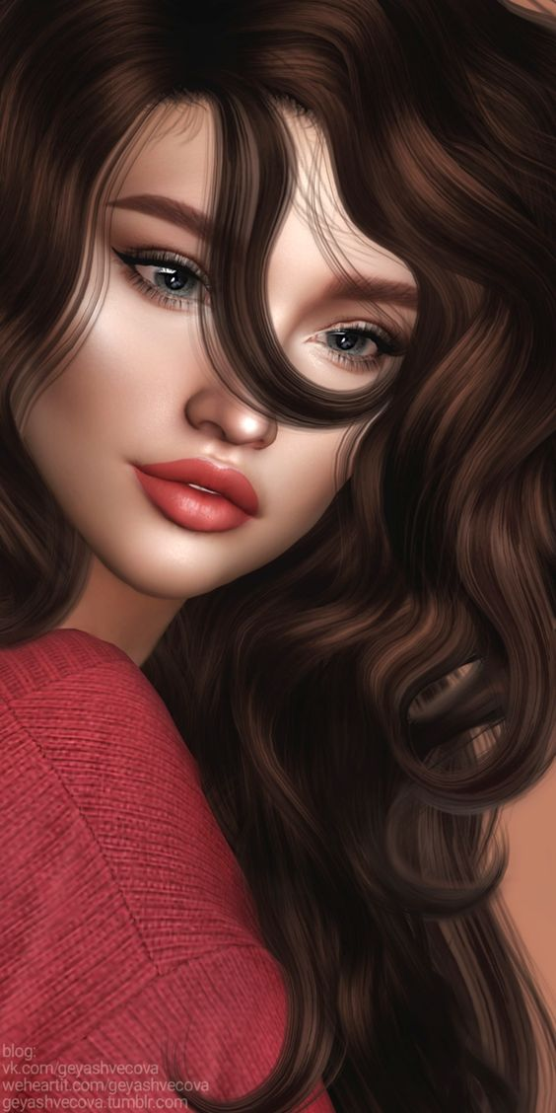

Slide 20
Ser bueno no tiene nada que ver con religiones, ni con dogmas, tiene que ver con la conexión que sentimos con los demás y con la energía creadora. No se trata de juicios de valores, se trata de procurar para nosotros y para los demás lo que consideramos lo mejor posible, se trata de dirigir nuestros esfuerzos hacia un mundo mejor, se trata de aceptar la diversidad y de entender nuestro paso por este mundo…

Slide 21
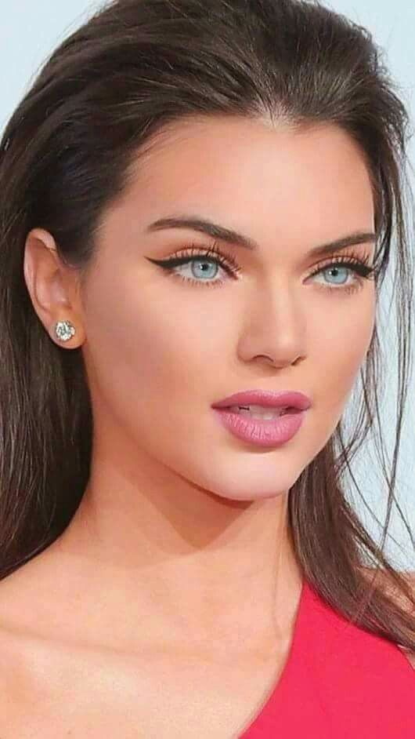
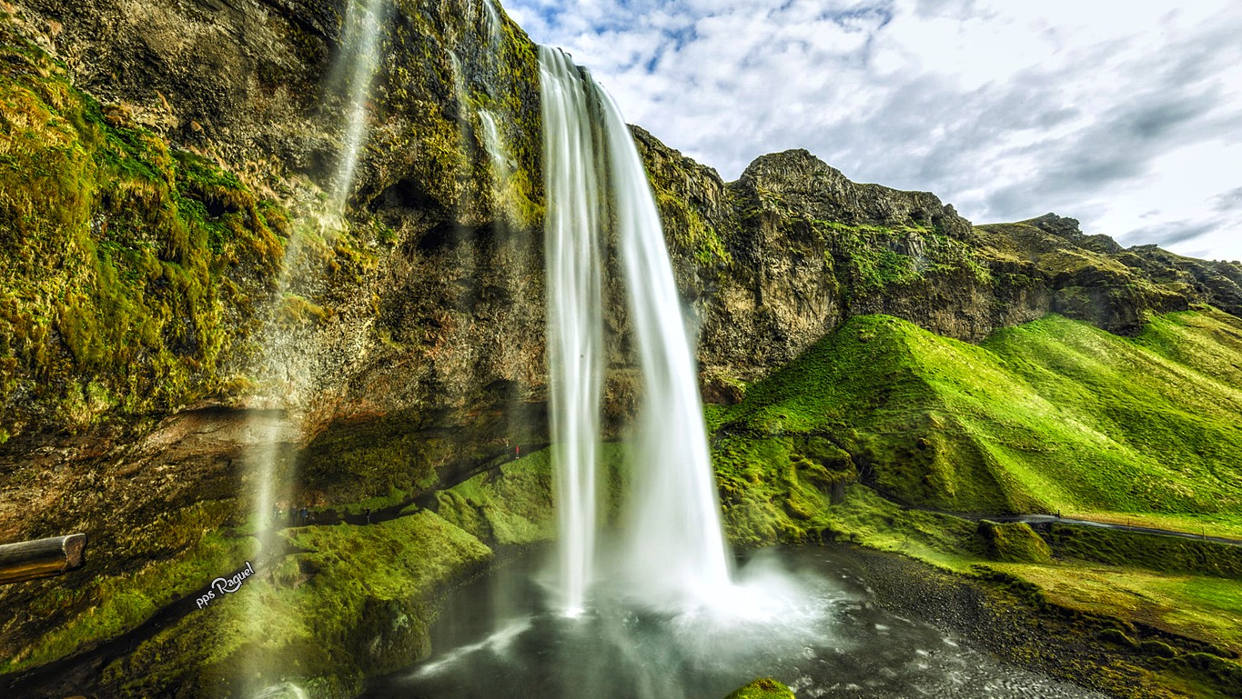

Slide 22
Sé que en cada persona que conozco hay algo de lo que dentro de mis etiquetas personales catalogo como bueno y por ello, con propiedad aseguro que los buenos somos más
Texto:Rincón del Tibet

Slide 23
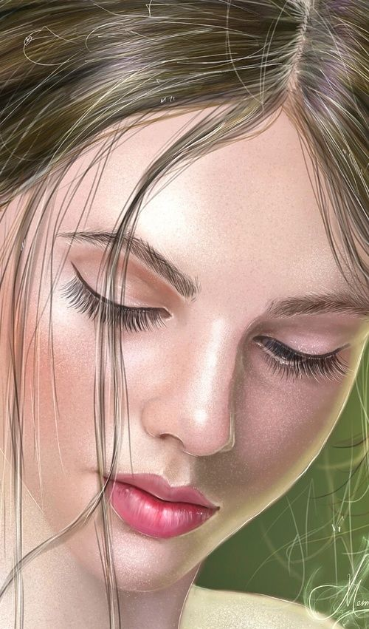
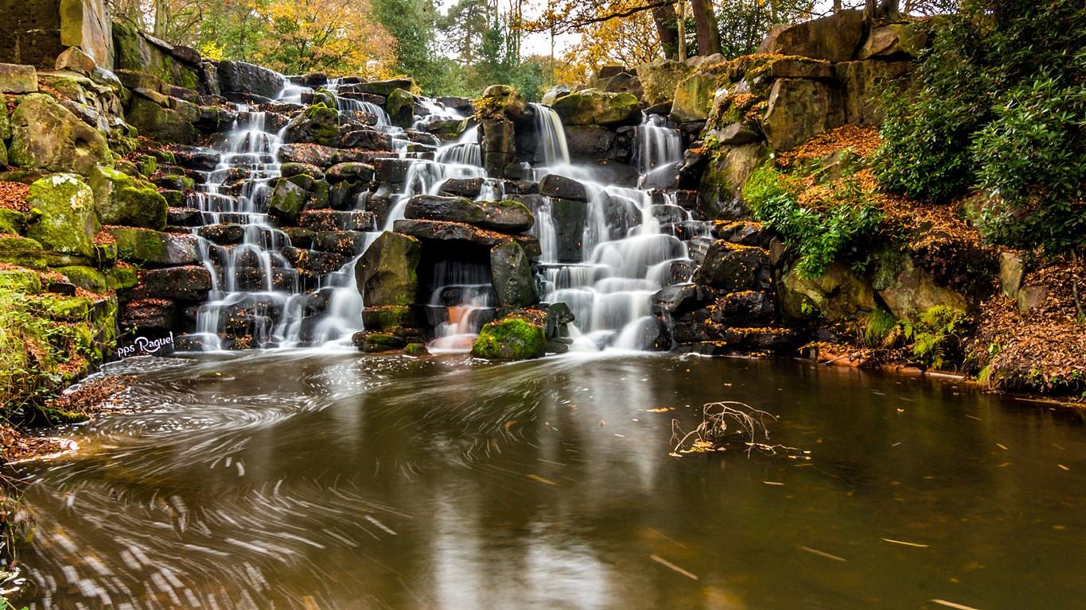


Slide 24









¿Te ha gustado?
Puedes ver más entrando
Aquí
Además puedes recibir powerpoints en tu correo electrónico suscribiéndote aquí:
Esta presentación powerpoint ha sido creada y compartida única y exclusivamente para mispps.com

